Slide 1

Тема: «Формирование у дошкольников начальных представлений о здоровом образе жизни».
Степа Лариса Анатольевна
Воспитатель
МБДОУ «детский сад
«Солнышко» п.Заря

Slide 2
Актуальность темы
«Что имеем не храним, потерявши - плачем».
Эта народная пословица, имеющая широкое значение, подмечает и наше отношение к здоровью. Пока оно есть, мы попросту о нем не задумываемся, а когда его нет, тратим много времени, сил и средств на его восстановление, которое, увы, не всегда достигается.

Slide 3
Цель
Сформировать у детей дошкольного возраста начальные представления о здоровом образе жизни.

Slide 4
Задачи:
Помочь детям в занимательной форме, Беседах, играх усвоить понятие “здоровый образ жизни”, “охрана здоровья”, убедить в необходимости соблюдения личной гигиены.
.
Привитие навыков здорового образа жизни, учить детей самостоятельно следить за своим здоровьем.
Познакомить с понятием «витамины», о необходимости наличия витаминов в организме человека, о полезных продуктах, в которых содержатся витамины, закрепить знания детей о предметах личной гигиены.

Slide 5
Формы работы с дошкольниками
Беседа
Подвижные игры
Пальчиковые игры
Сюжетные игры
Решение проблемных ситуаций
Индивидуальная работа
Физминутки
Рассматривание иллюстраций

Slide 6
здоровье
– это состояние полного физического, душевного и социального благополучия, а не только отсутствие болезней и физических дефектов»

Slide 7
Компоненты здоровья
1. Соматическое здоровье - текущее состояние органов и систем органов человека.
2. Физическое здоровье - уровень развития и функциональных возможностей органов и систем организма.
3. Психическое здоровье - состояние психической сферы человека.
4. Нравственное здоровье - комплекс характеристик мотивационной и потребностно-информационной основы жизнедеятельности человека.

Slide 8
охрана здоровья
система государственных и общественных мероприятий, обеспечивающих гармоничное духовное и физическое развитие детей и подростков, предупреждение заболеваний и снижение смертности

Slide 9
Культура здоровья
- необходимая составная часть общей культуры позволяющая человеку грамотно заботиться о здоровье и благополучии – собственном и окружающих
людей.

Slide 10
Цветок здоровья
Чистота и гигиена
Зарядка и спорт
Питание
Цветок здоровья
Познавательная деятельность
Режим дня
Закаливание
Отдых

Slide 11

Рациональное питание

Slide 12
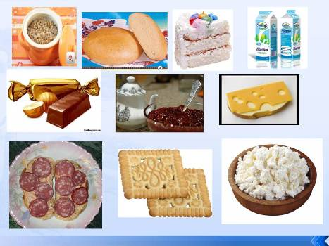
Д/и «Вкусно, не всегда полезно».

Slide 13
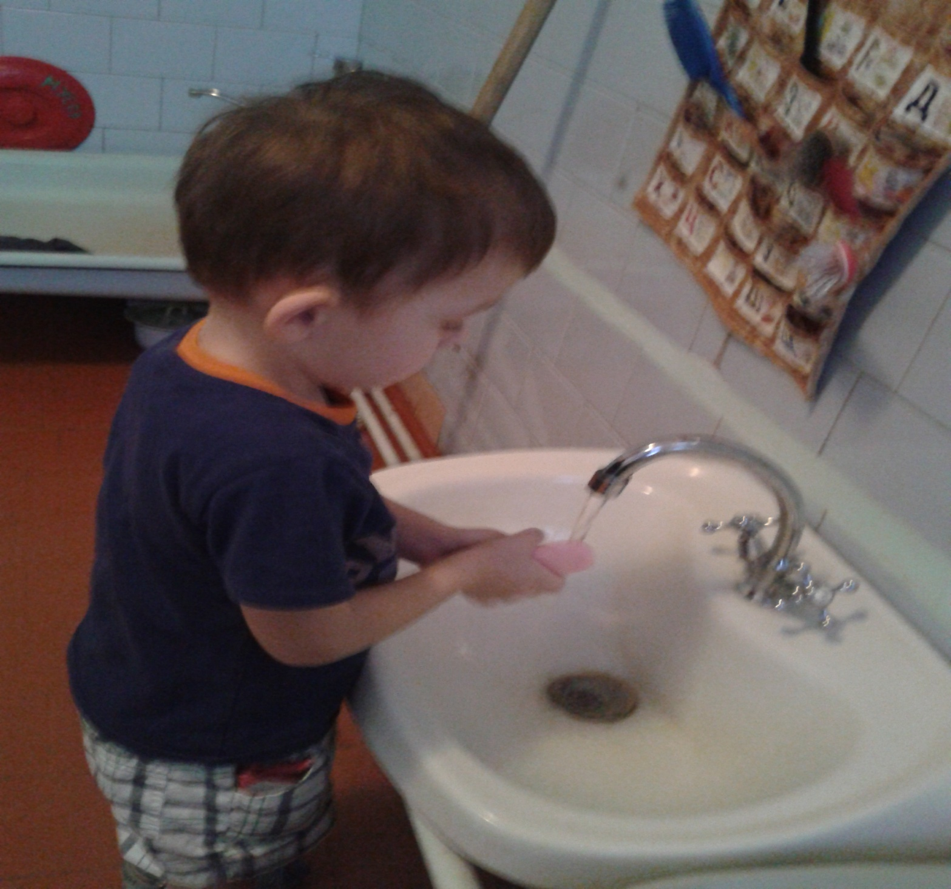
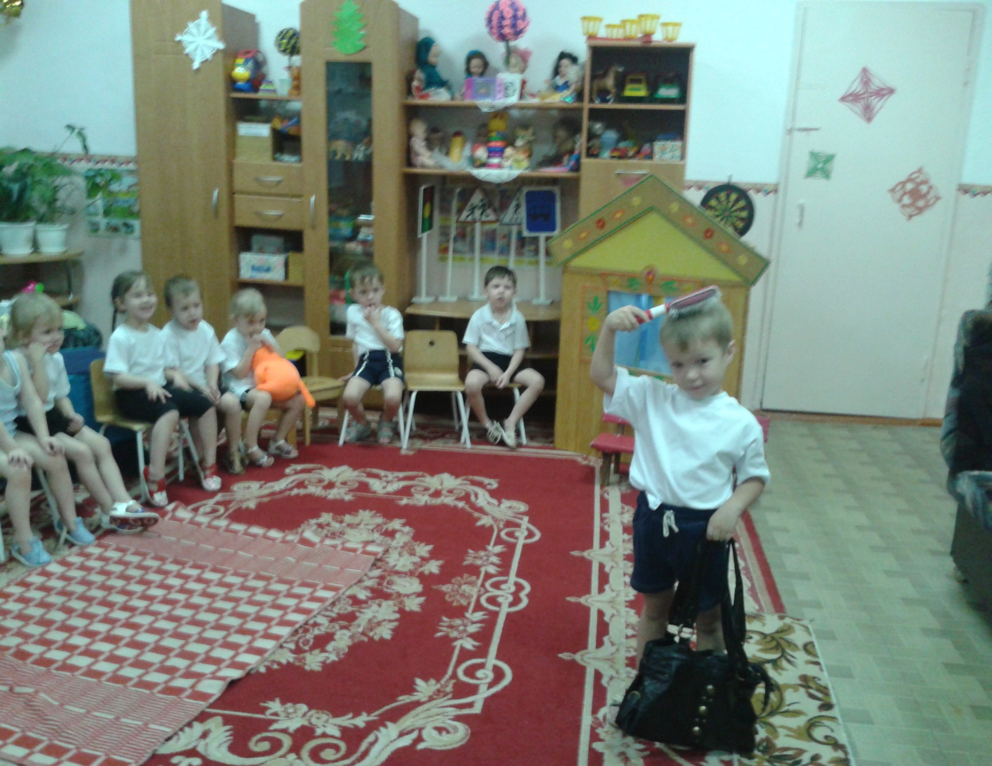
Notes:
<номер>

Slide 14
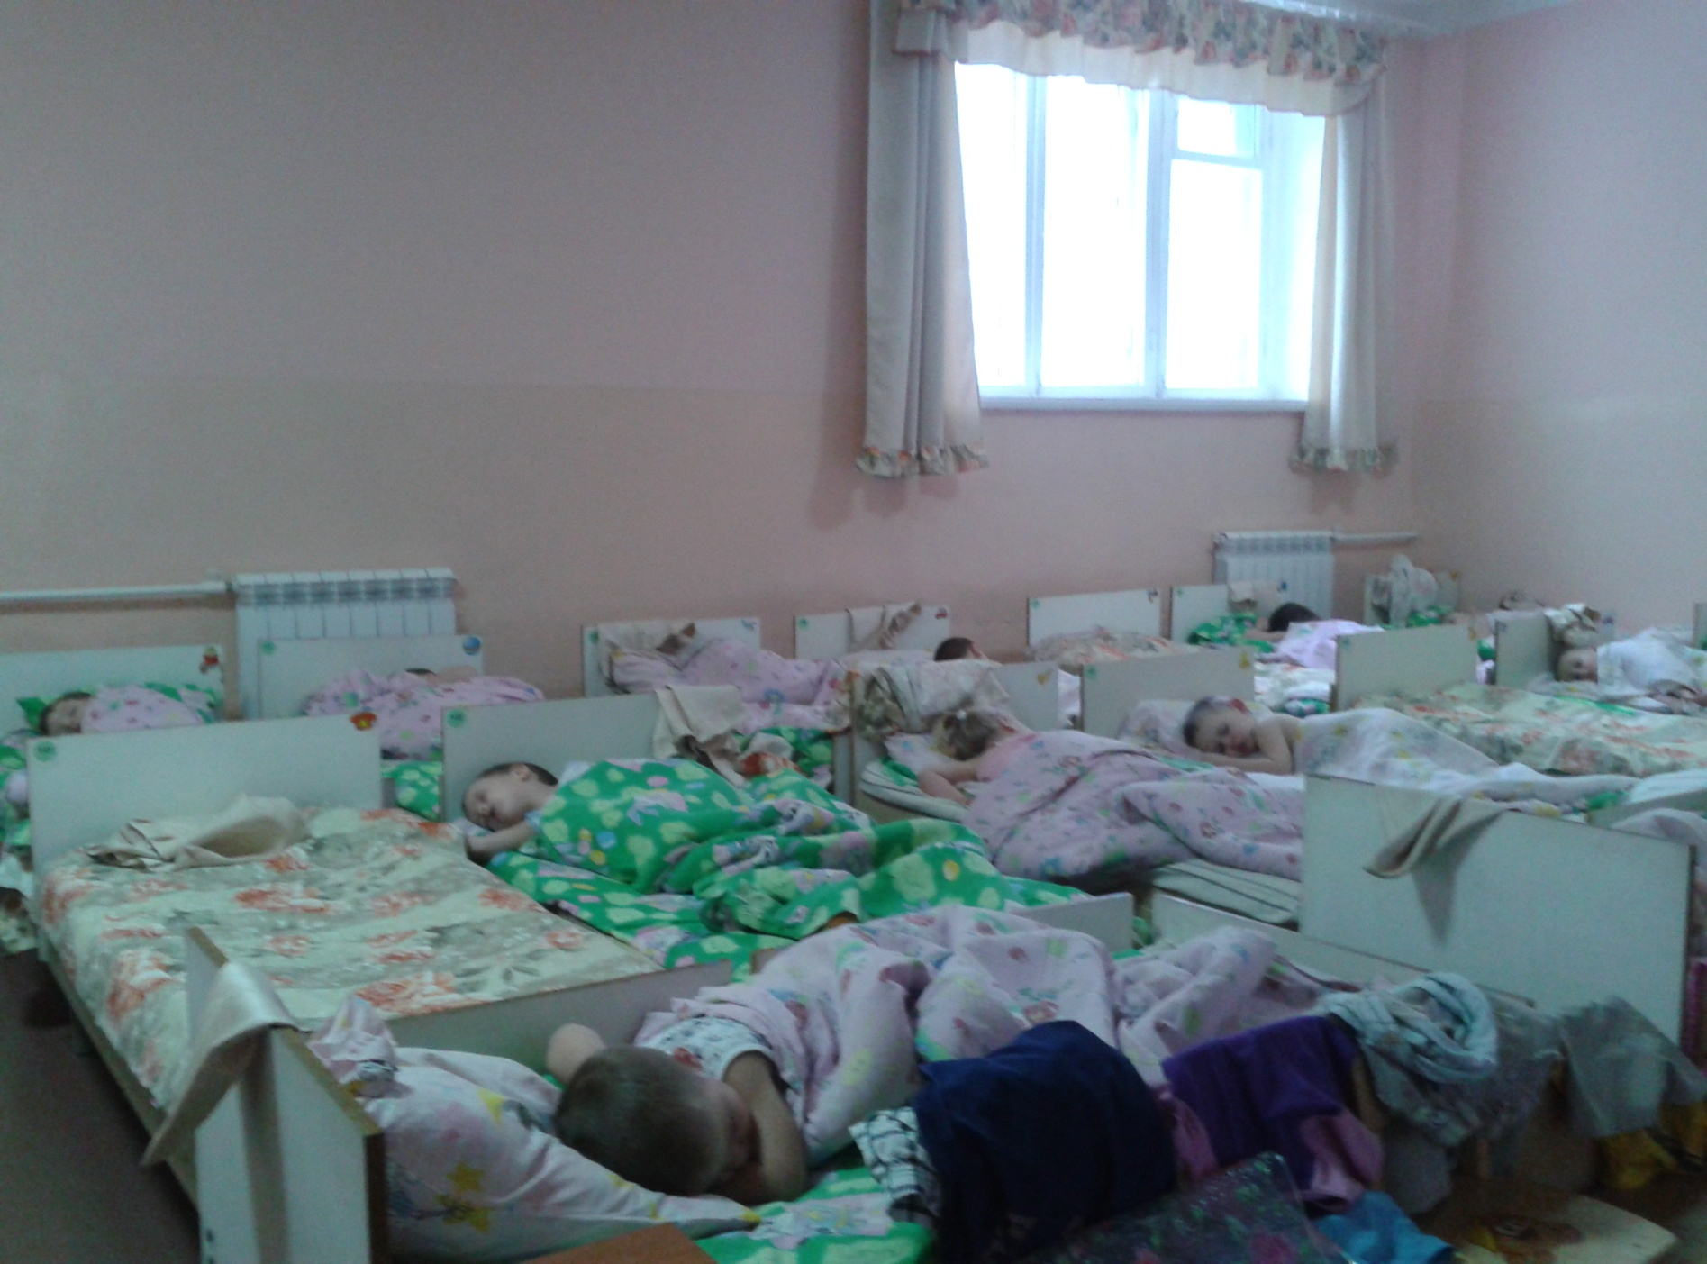
Отдых

Slide 15
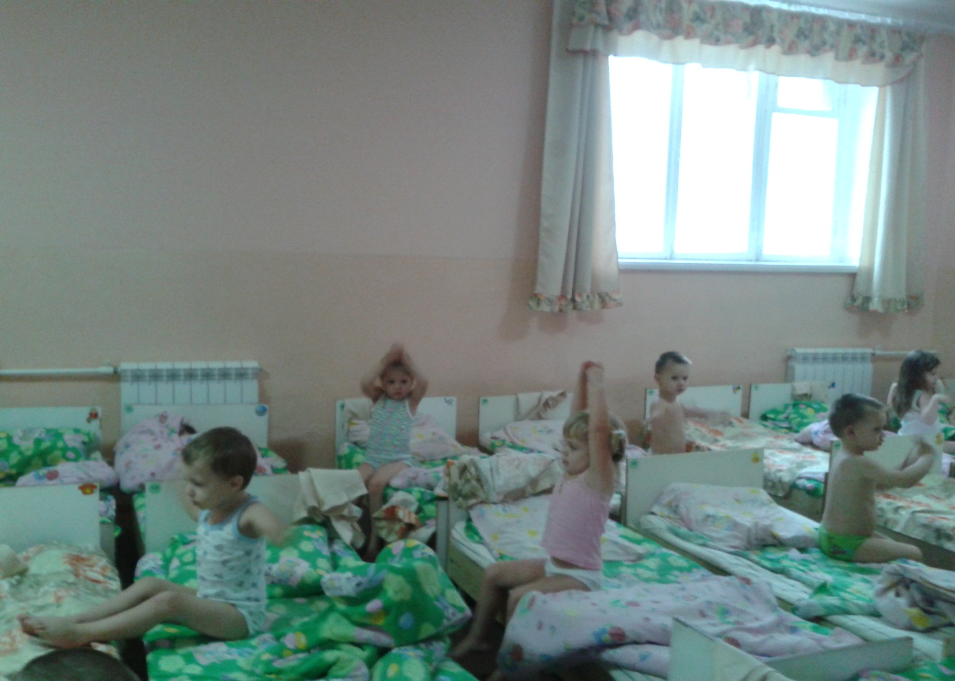
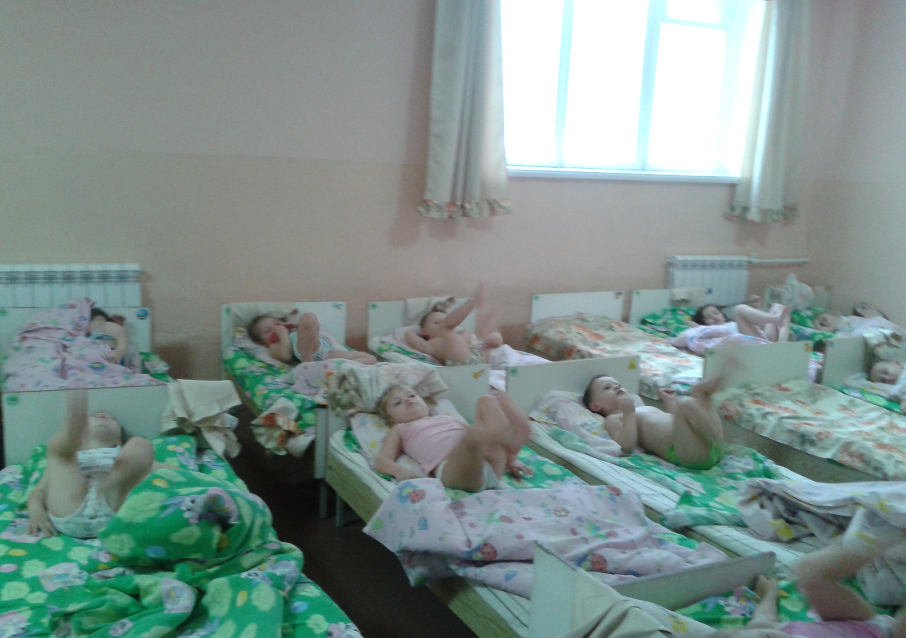
Гимнастика после сна

Slide 16
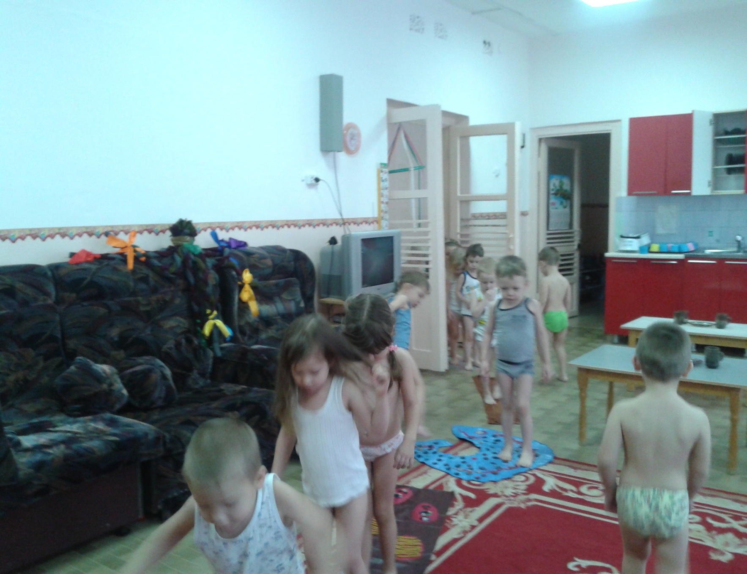
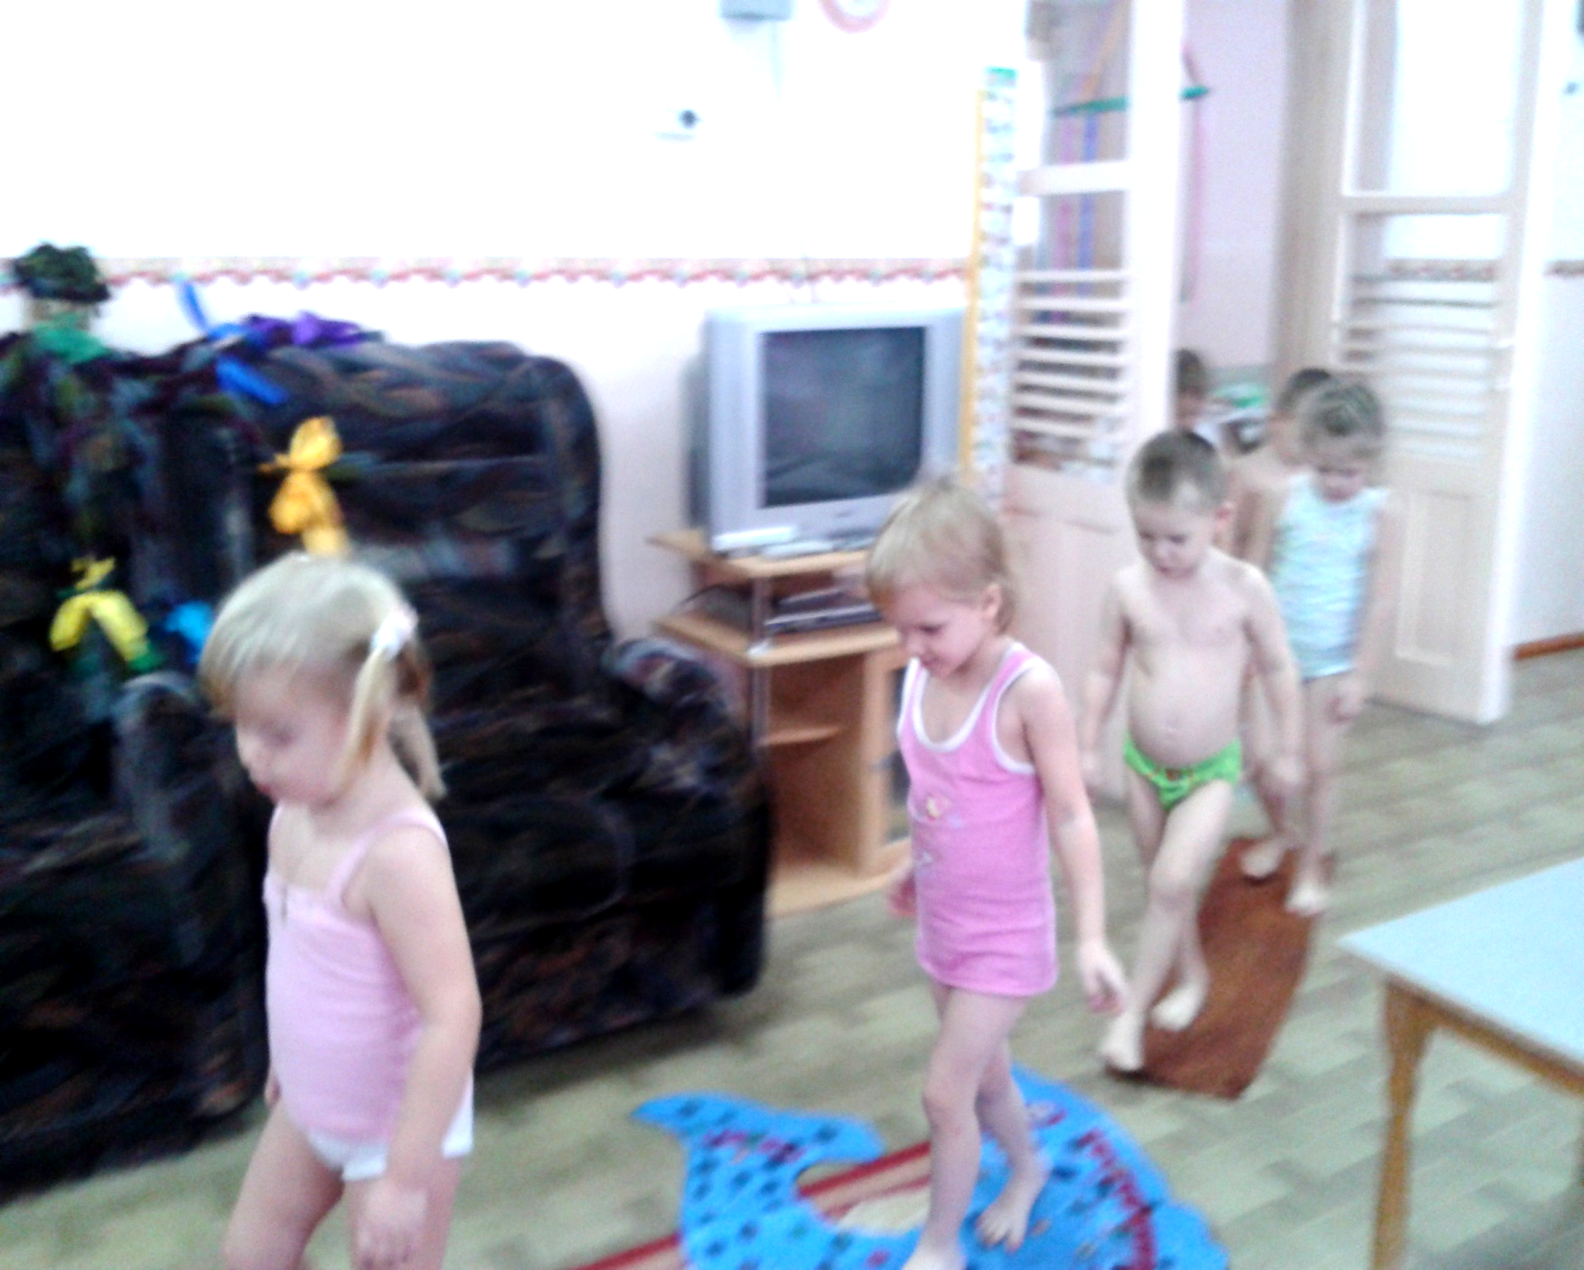
Закаливающие процедуры

Slide 17
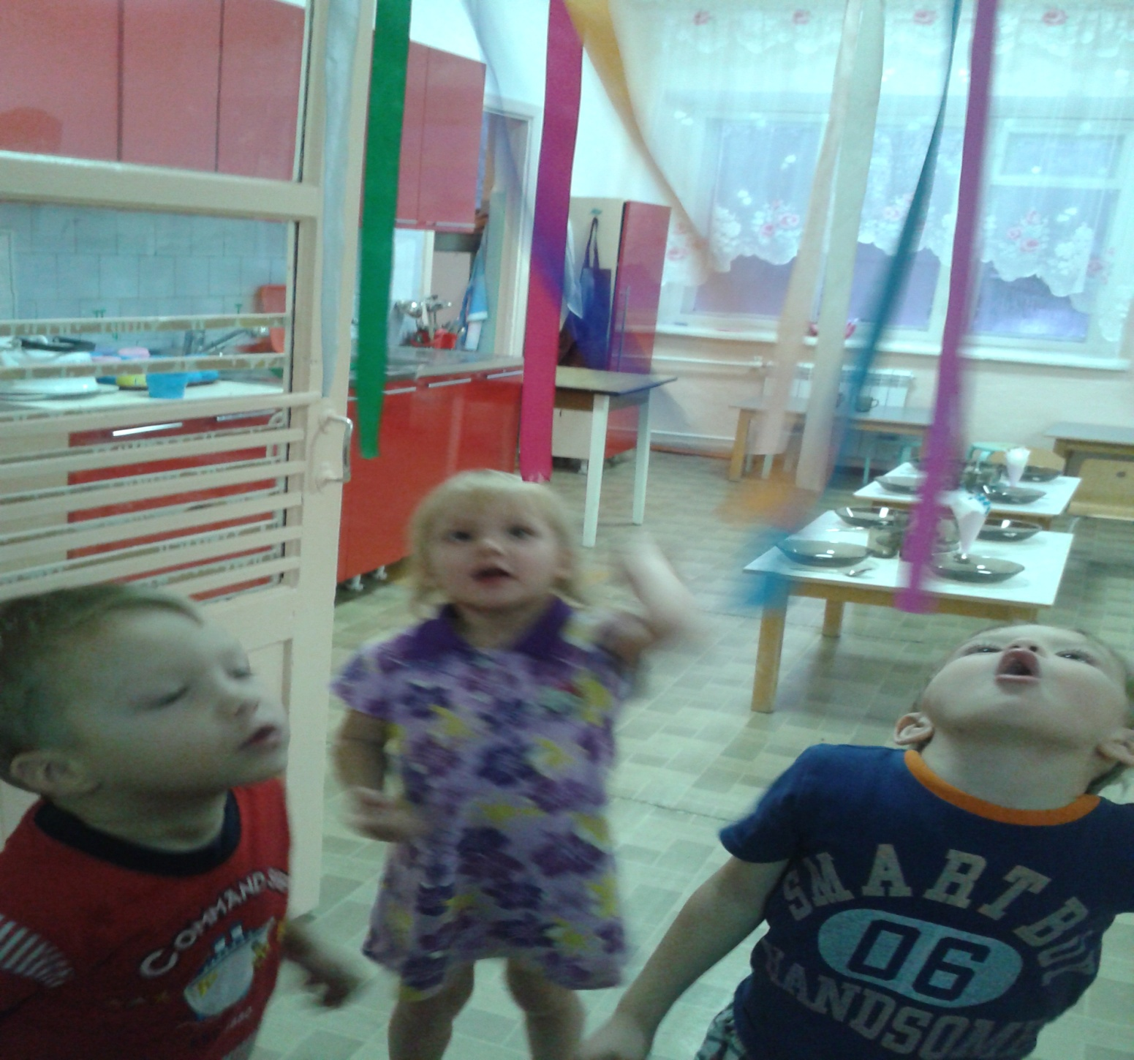
Дыхательная гимнастика

Slide 18
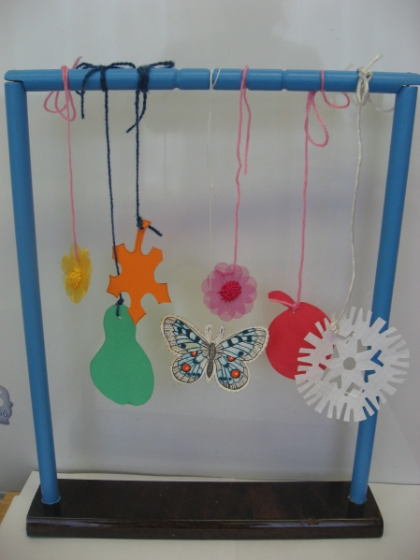
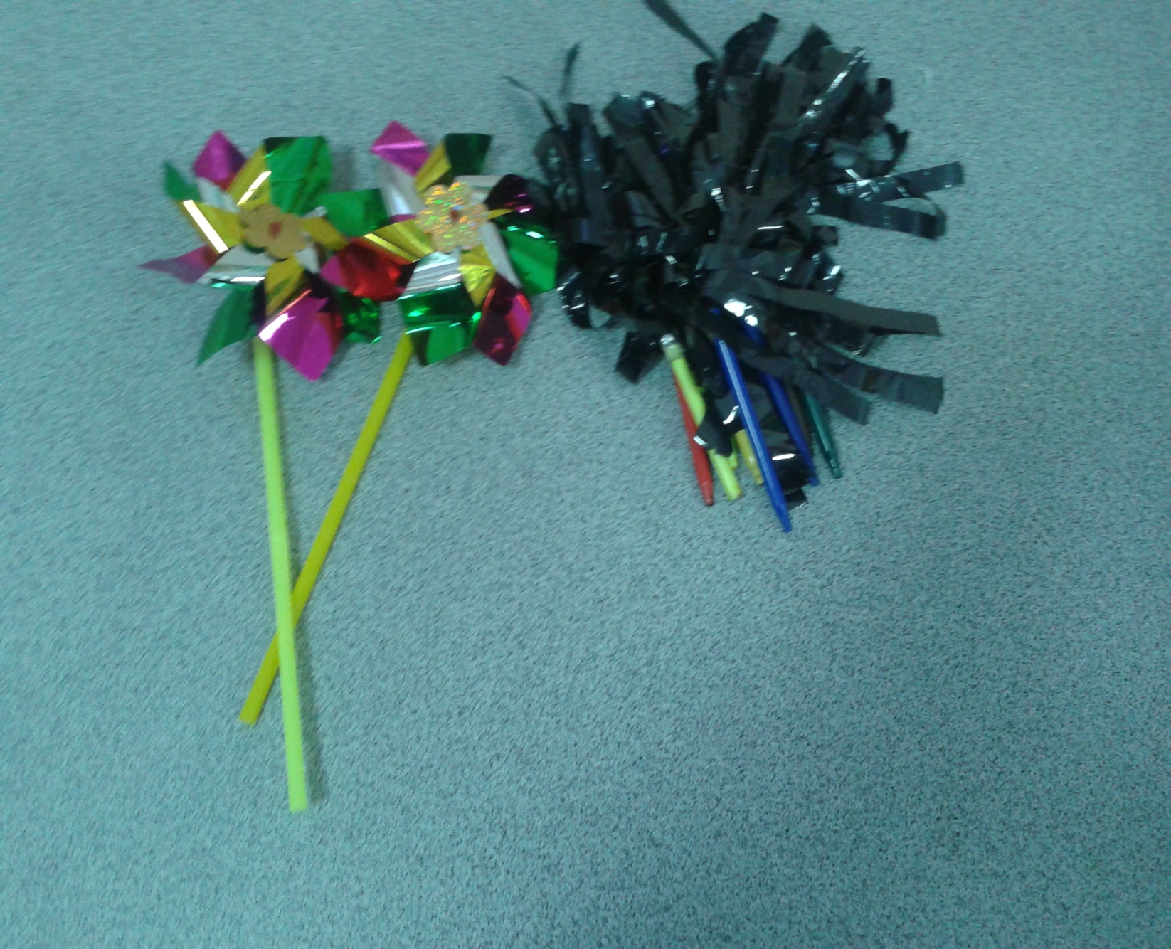
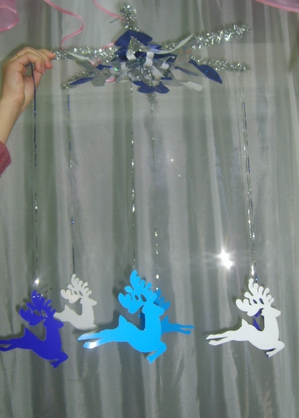

Slide 19
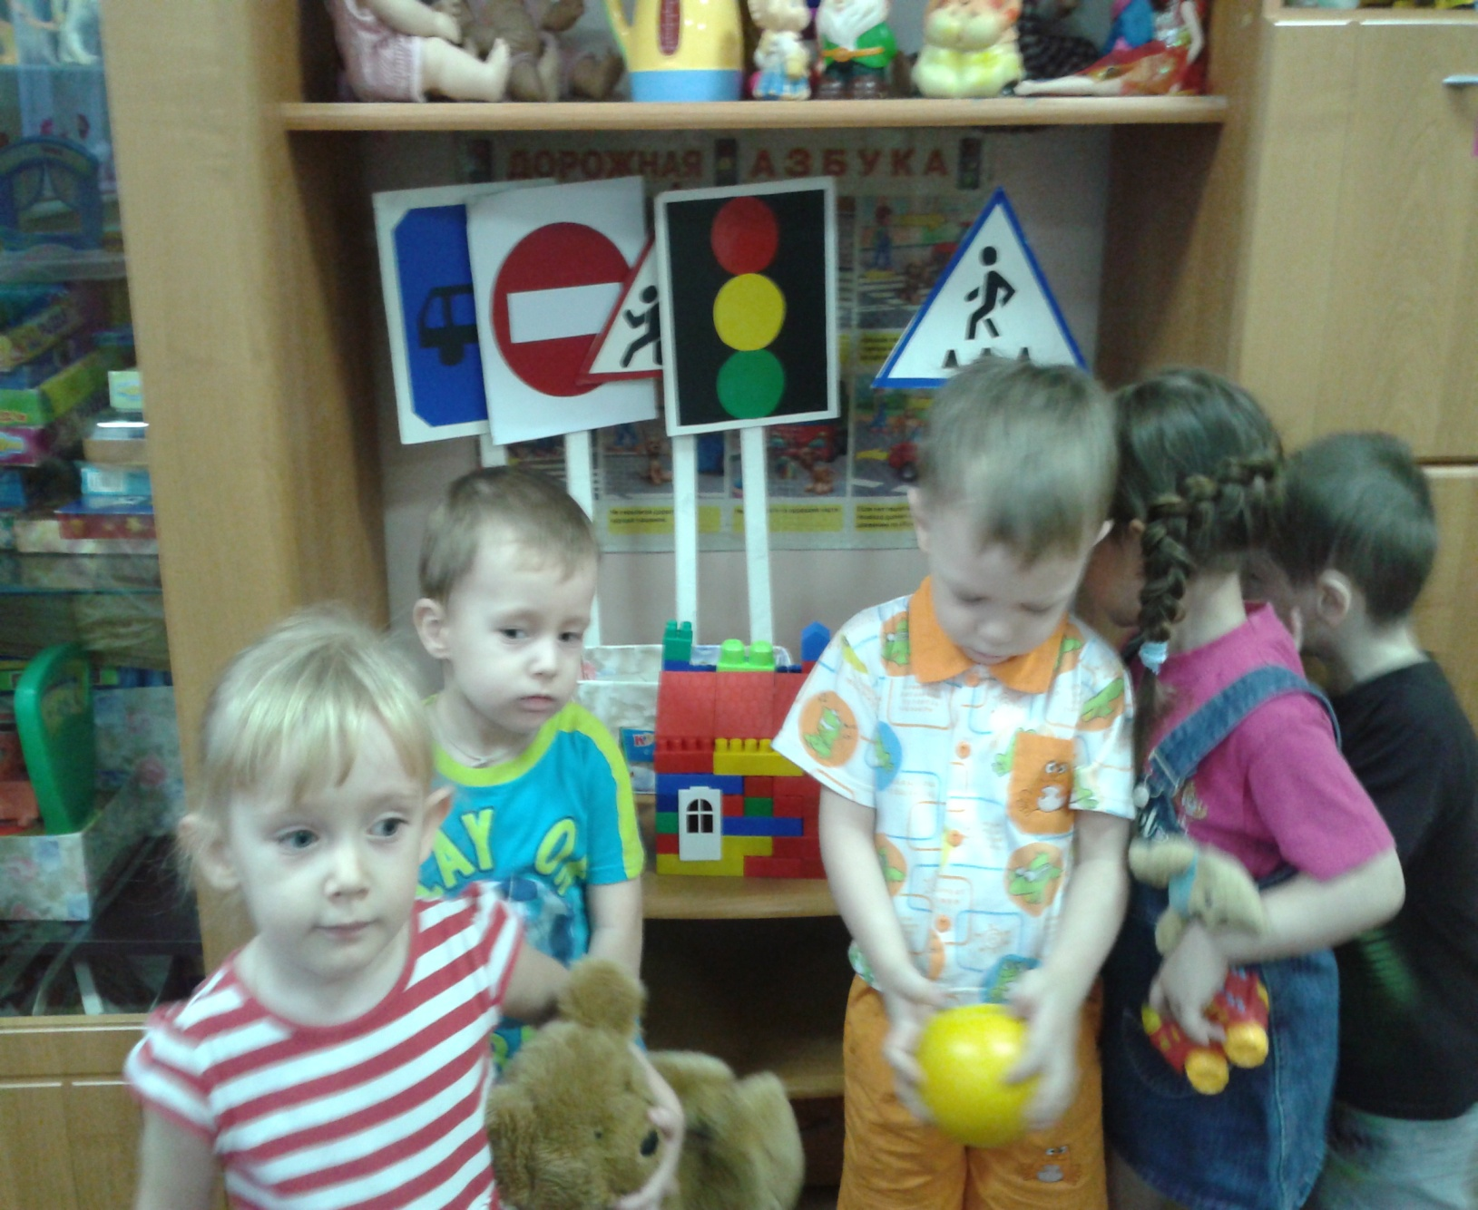
Игровая деятельность

Slide 20
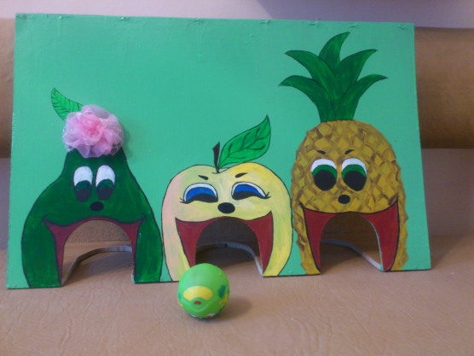
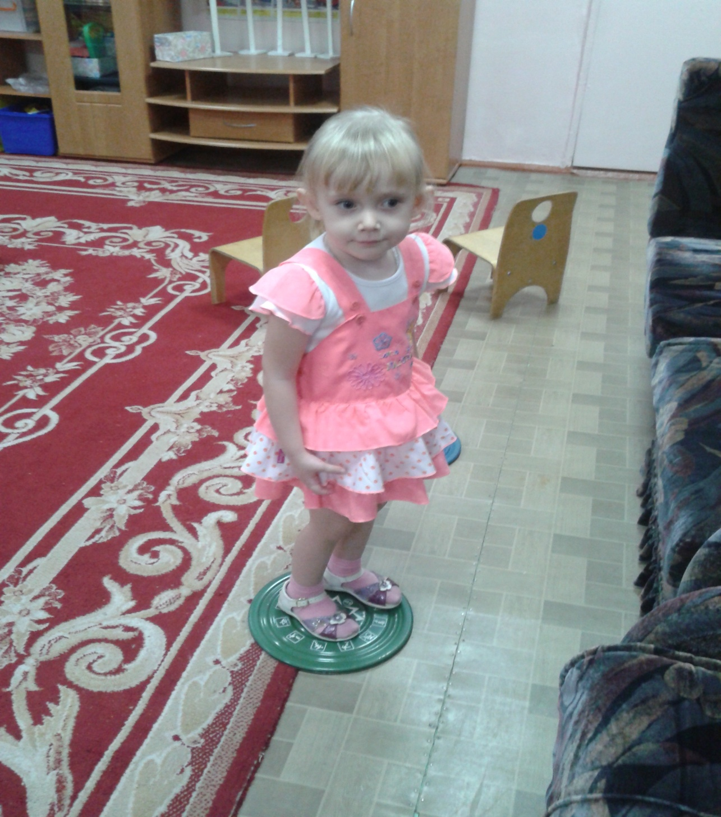
Самостоятельная деятельность в спортивном уголке
Самостоятельная деятельность в спортивном уголке.

Slide 21
Спасибо за внимание!

